Slide 1
HÁDAJ čo / kto SOM ???
Som najvyššia sopka sveta patriaca do Cirkumpacifickej oblasti.
Som morský prúd, ktorý sa podieľal na vytvorení najsuchšej púšte sveta.
Som podnebné pásmo rozprestierajúce sa na juhu USA
Som jedným zo zámorských teritórií USA
Som najhlbší prieliv spájajúci 2 oceány.
Som známa náhorná plošina, ktorá sa tiahne juhom Argentíny.
Som step typická pre Južnú Ameriku.
Som známy polostrov Severnej Ameriky, ktorý vyniká ťažbou azbestu.
Som typ vlády charakteristický pre Kanadu.
Som polostrov patriaci Mexiku.

Slide 2
Pšenica, cukrová trstina, bavlník, 99% prisťahovalci, diamanty, Canberra, Federácia, urbanizácia 85%, nízka hustota zaľudnenia, zlato, Melbourne, málo poľnohospodárskej pôdy, bauxit, železná ruda, konštitučná monarchia, angličtina, Aborigéni, vysoká životná úroveň, chov oviec,
Sydney

Slide 3
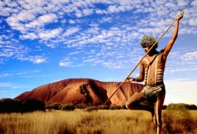
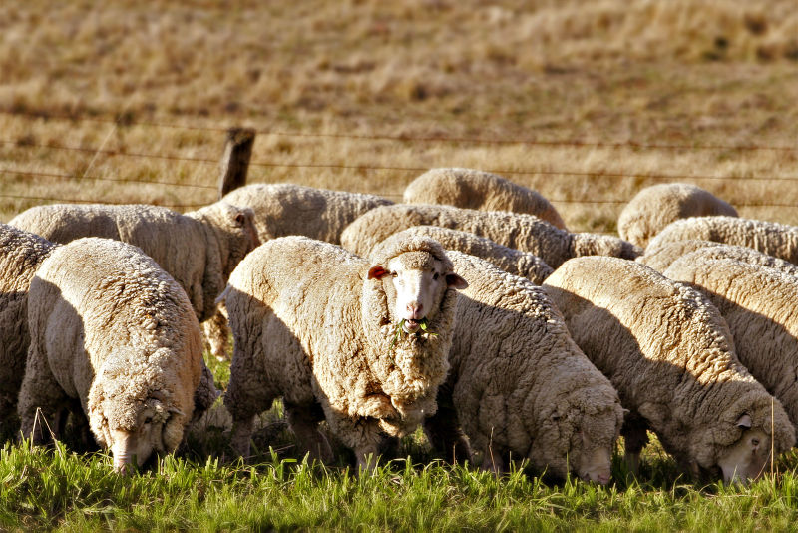
AUSTRÁLIA – humánnogeograf. charakteristika

Slide 4
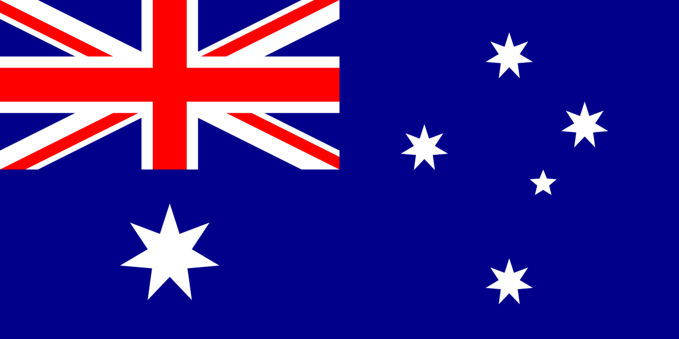
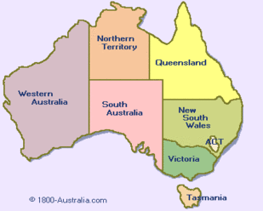
Štátne zriadenie

Slide 5
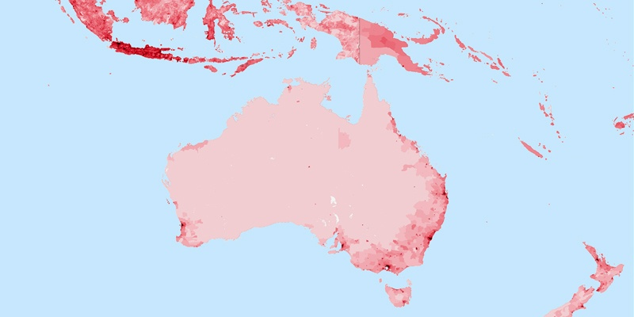
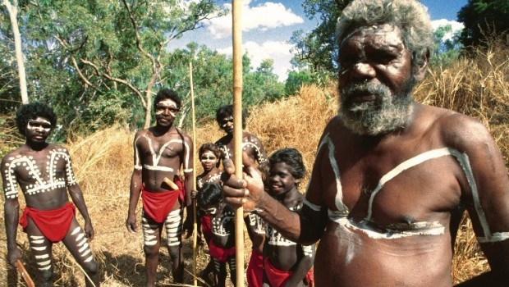
Obyvateľstvo
Prisťahovalci ???

Slide 6
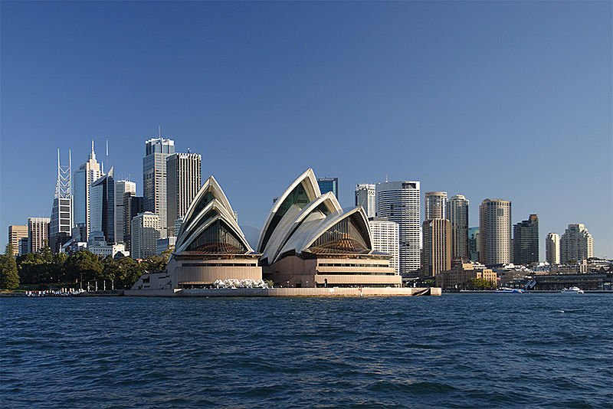
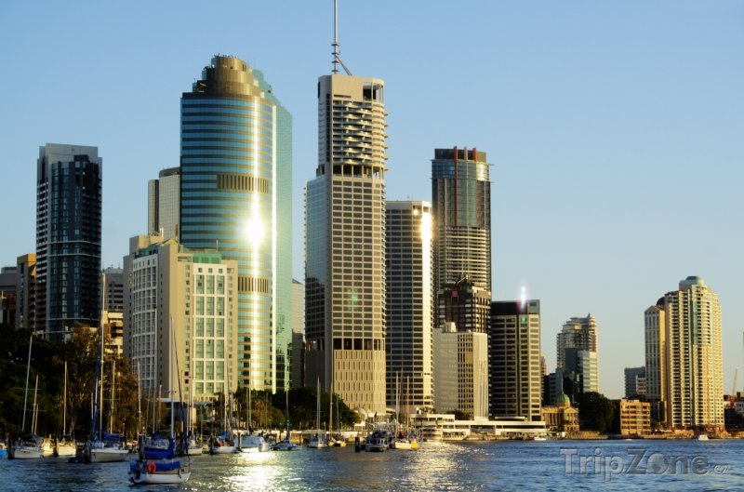
Hospodárstvo

Slide 7
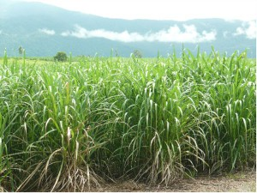
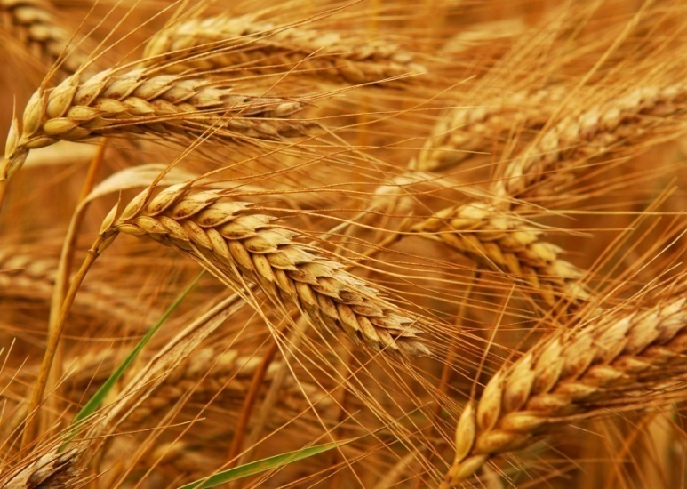
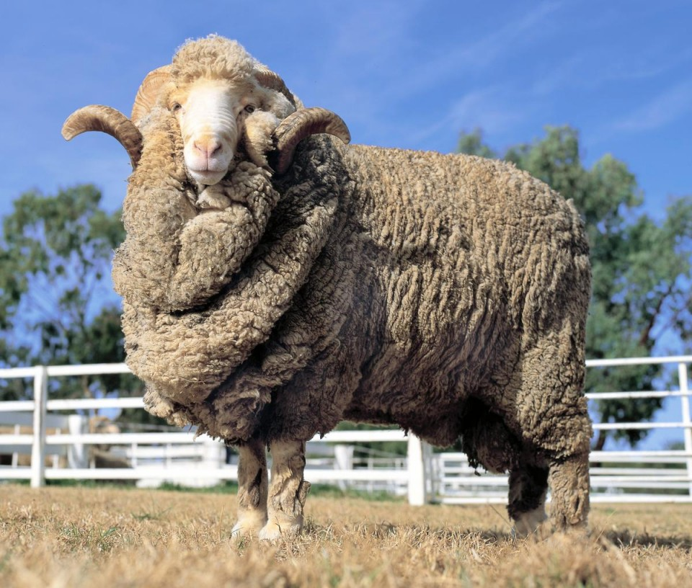
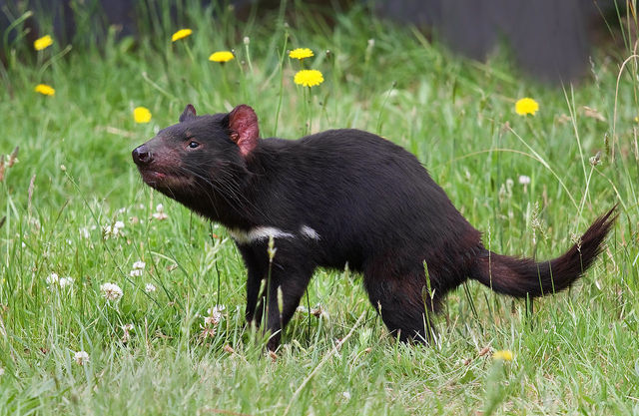
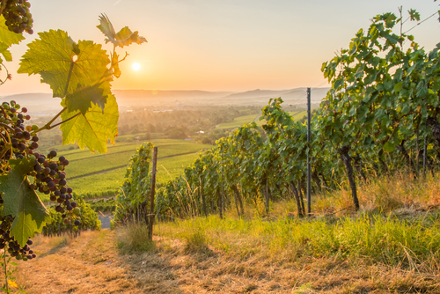

Slide 8
